Slide 1
Jahreshauptversammlung IBCA
am Mittwoch, den 08. November 2017
Beginn 19:00 Uhr
im Musiksaal (Raum 28)
des BG/BRG St. Martin

Slide 2
Statuten §9 Die Generalversammlung
…Die Generalversammlung ist bei Anwesenheit der Hälfte aller stimmberechtigten Mitglieder beschlussfähig.
Ist die Generalversammlung zur festgesetzten Stunde nicht beschlussfähig, so findet die Generalversammlung 10 Minuten später mit derselben Tagesordnung statt, die ohne Rücksicht auf die Anzahl der Erschienenen beschlussfähig ist…

Slide 3
Statuten § 10 Aufgabenkreis der Generalversammlung
Der Generalversammlung sind folgende Aufgaben vorbehalten:
Entgegennahme und Genehmigung des Rechenschaftsberichtes und des Rechnungsabschlusses
Beschlussfassung über den Voranschlag
Bestellung und Enthebung der Mitglieder des Vorstandes und der Rechnungsprüfer
Entlastung des Vorstandes
Entscheidung über Berufung gegen Ausschlüsse von Mitgliedschaft
Beschlussfassung über Statutenänderungen und die freiwillige Auflösung des Vereines
Beratung und Beschlussfassung über sonstige auf der Tagesordnung stehende Fragen.
Beschließung der vom Vorstand vorgeschlagenen Höhe der Beitrittsgebühr und der Mitgliedsbeiträge für die ordentlichen Mitglieder.

Slide 4
Dr. Meinheimer und Zuhörer

Slide 5
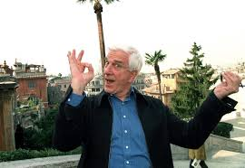
Statuten § 10 Aufgabenkreis der Generalversammlung
Der Generalversammlung sind folgende Aufgaben vorbehalten:
Entgegennahme und Genehmigung des Rechenschaftsberichtes und des Rechnungsabschlusses
Beschlussfassung über den Voranschlag
Bestellung und Enthebung der Mitglieder des Vorstandes und der Rechnungsprüfer
Entlastung des Vorstandes
Entscheidung über Berufung gegen Ausschlüsse von Mitgliedschaft
Beschlussfassung über Statutenänderungen und die freiwillige Auflösung des Vereines
Beratung und Beschlussfassung über sonstige auf der Tagesordnung stehende Fragen.
Beschließung der vom Vorstand vorgeschlagenen Höhe der Beitrittsgebühr und der Mitgliedsbeiträge für die ordentlichen Mitglieder.
Na also, schon besser!!

Slide 6
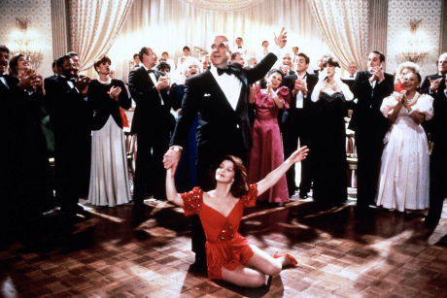
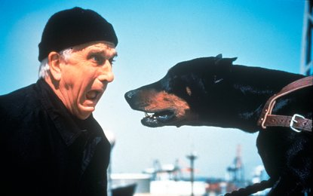
Get Together
Amüsieren
Unterhalten
Feedback
Buffet

Slide 7
Statuten § 10 Aufgabenkreis der Generalversammlung
Der Generalversammlung sind folgende Aufgaben vorbehalten:
Entgegennahme und Genehmigung des Rechenschaftsberichtes und des Rechnungsabschlusses
Beschlussfassung über den Voranschlag
Bestellung und Enthebung der Mitglieder des Vorstandes und der Rechnungsprüfer
Entlastung des Vorstandes
Entscheidung über Berufung gegen Ausschlüsse von Mitgliedschaft
Beschlussfassung über Statutenänderungen und die freiwillige Auflösung des Vereines
Beratung und Beschlussfassung über sonstige auf der Tagesordnung stehende Fragen.
Beschließung der vom Vorstand vorgeschlagenen Höhe der Beitrittsgebühr und der Mitgliedsbeiträge für die ordentlichen Mitglieder.

Slide 8
Beschlussfassung über den Voranschlag

Slide 9
Statuten § 10 Aufgabenkreis der Generalversammlung
Der Generalversammlung sind folgende Aufgaben vorbehalten:
Entgegennahme und Genehmigung des Rechenschaftsberichtes und des Rechnungsabschlusses
Beschlussfassung über den Voranschlag
Bestellung und Enthebung der Mitglieder des Vorstandes und der Rechnungsprüfer
Entlastung des Vorstandes
Entscheidung über Berufung gegen Ausschlüsse von Mitgliedschaft
Beschlussfassung über Statutenänderungen und die freiwillige Auflösung des Vereines
Beratung und Beschlussfassung über sonstige auf der Tagesordnung stehende Fragen.
Beschließung der vom Vorstand vorgeschlagenen Höhe der Beitrittsgebühr und der Mitgliedsbeiträge für die ordentlichen Mitglieder.

Slide 10
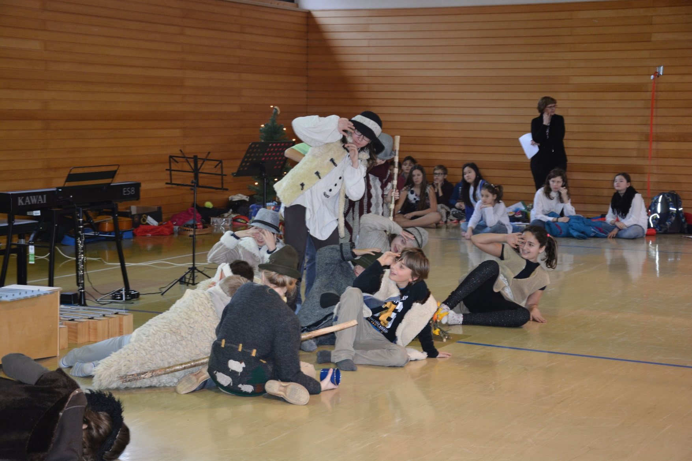
Rückblick 2016/2017 Weihnachtsfeier
Weihnachtsaufführung der 1A und 1B in der Volksschule Damtschach
Weihnachtsaufführung der 1A und 1B an der Schule

Slide 11
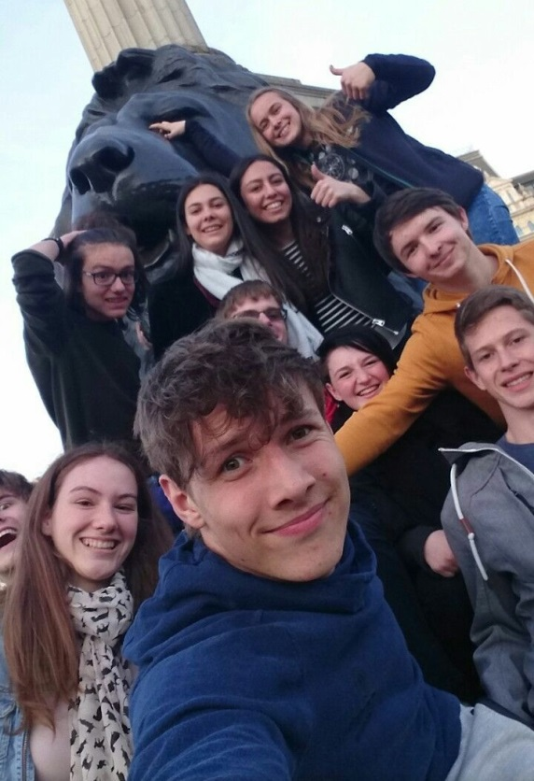
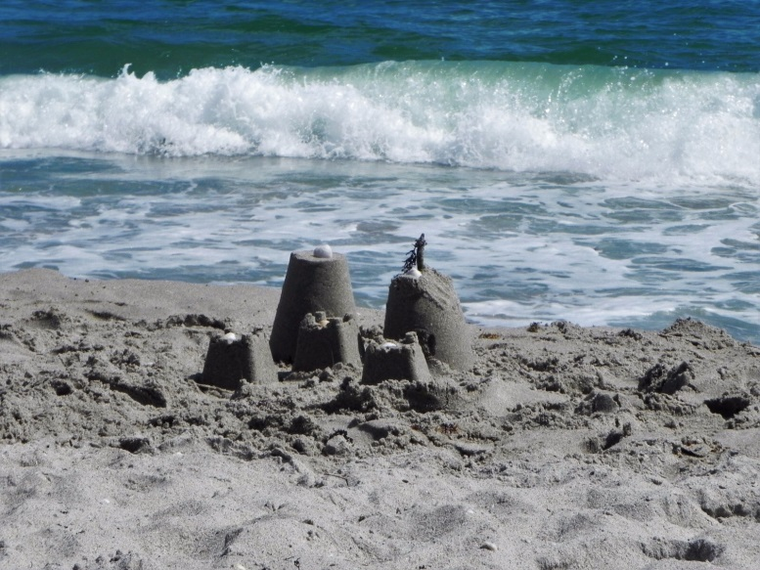
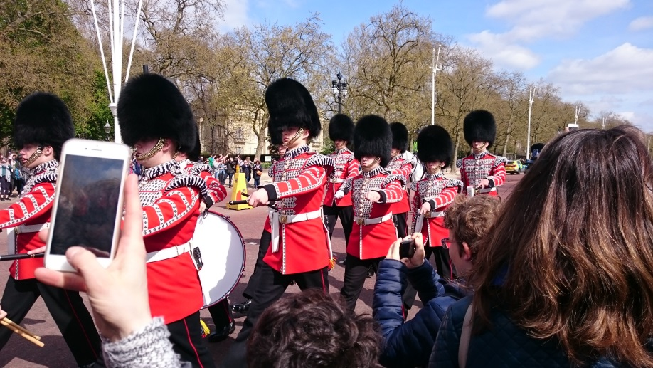
Rückblick 2016/2017 Sprachreisen
London, 04/17
Klasse 7AR
Florida, 09/17
Klasse 7AG London

Slide 12
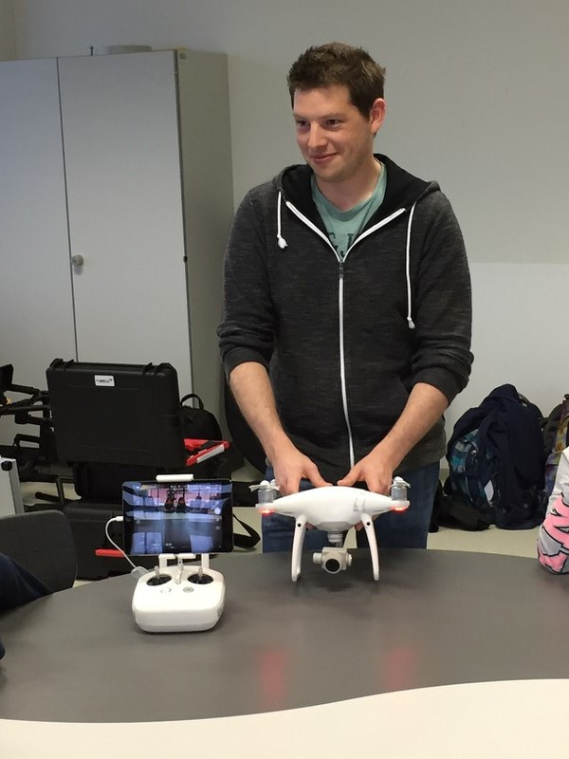
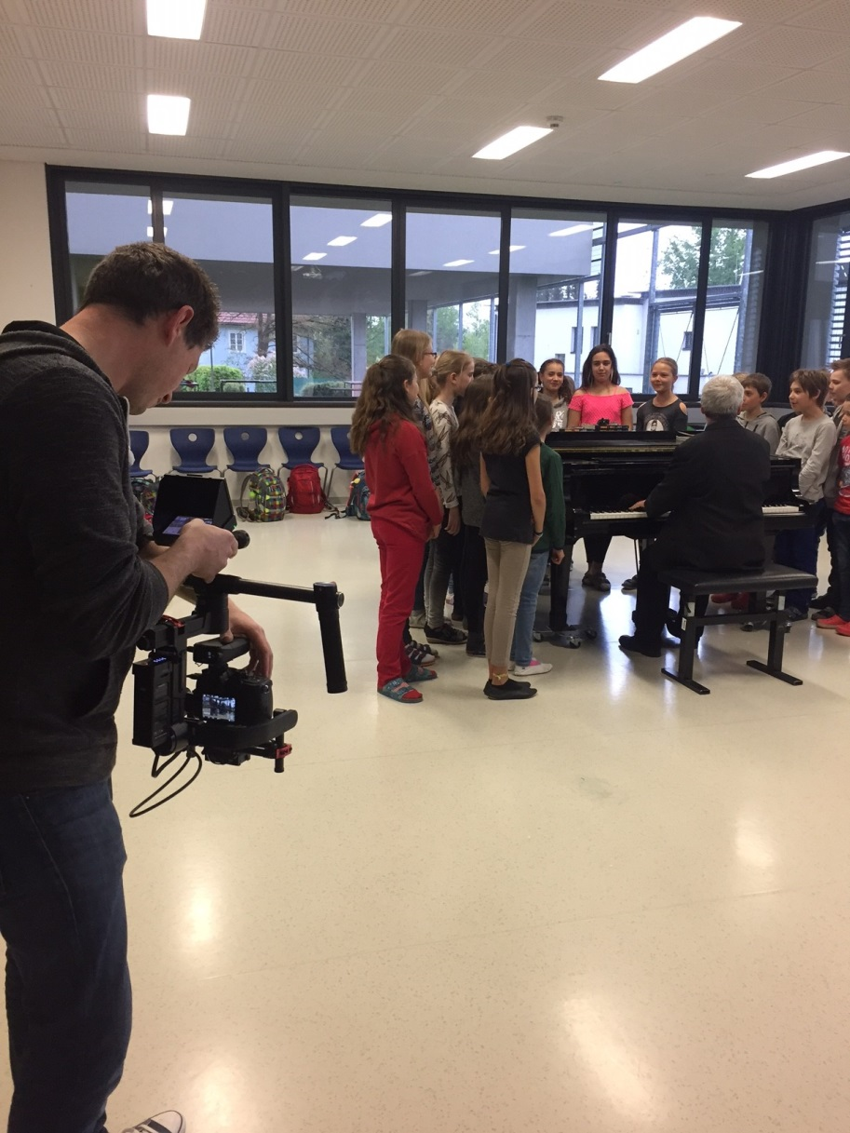
Rückblick 2016/2017 Projekt - MOVE
Filmprojekt – Wir singen und drehen (1A)
Der Filmemacher Patrick Marko erklärt das Filmen mit Drohne

Slide 13
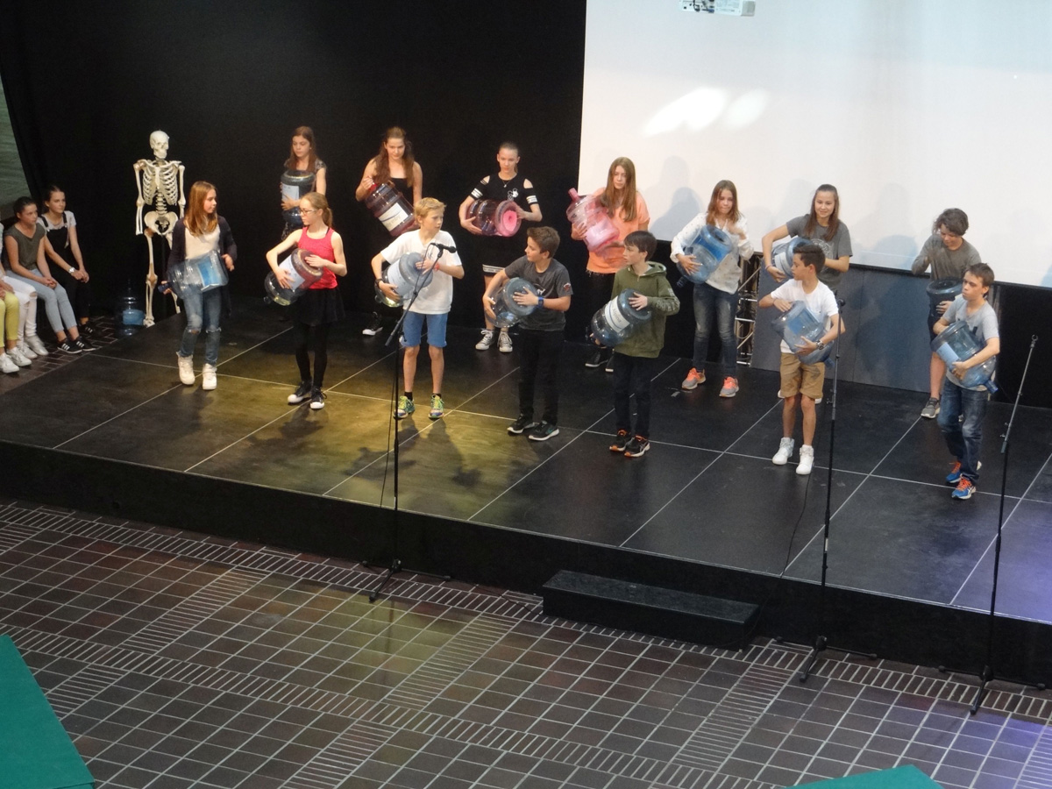
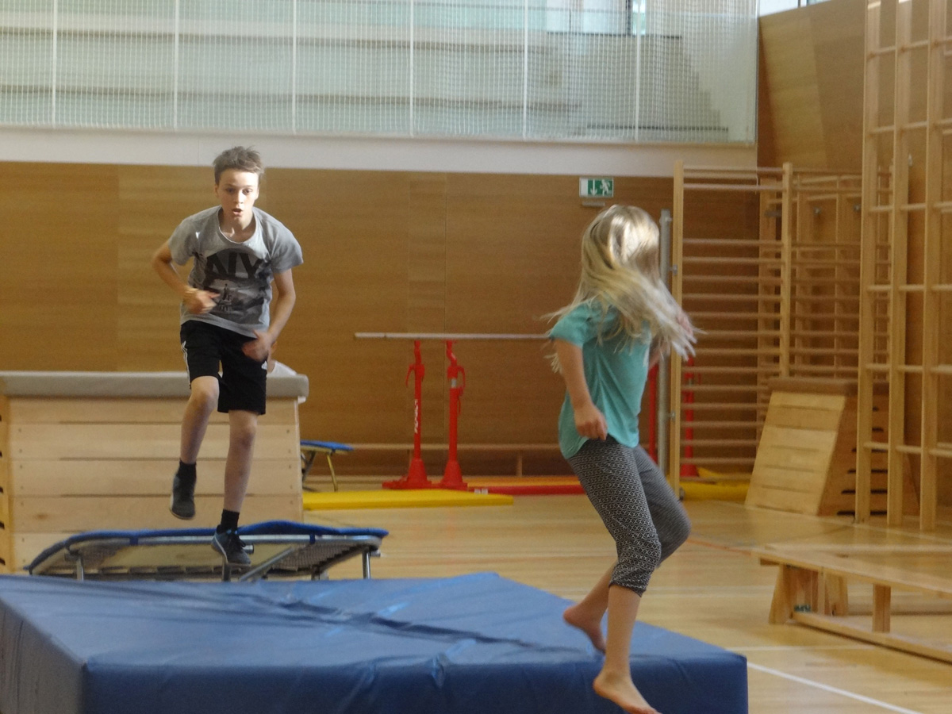
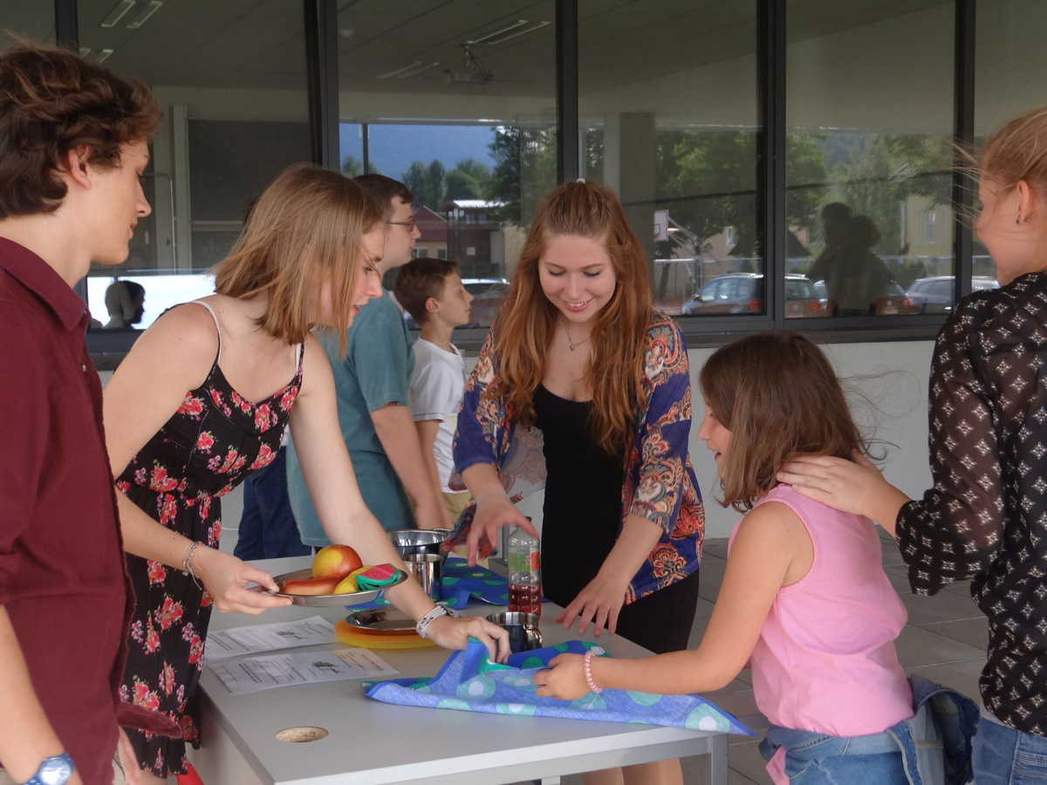
Rückblick 2016/2017 Projekt - MOVE
Alle in Bewegung
Die Performance der 2A und 2B
Wer ist der Schnellste?
Tischlein deck dich und die Gesetze der Physik

Slide 14
Rückblick 2016/2017 Cambridge Certificate Oktober 2017, Klasse 8A
11 x Note “A” in Kategorie “Advanced English”
Bestes jemals erzieltes Ergebnis unserer Schule

Slide 15
Ausblick 2017/2018 Finanzielle Unterstützung
~730 Bücher (Abschätzung nach Schülerzahl 17/18)
Cambridge Certificate;
22 Kandidaten; KL8
Jahresprojekt HERO

Slide 16
Rückblick 2016/2017 Film - IBCA

Slide 17
Statuten § 10 Aufgabenkreis der Generalversammlung
Der Generalversammlung sind folgende Aufgaben vorbehalten:
Entgegennahme und Genehmigung des Rechenschaftsberichtes und des Rechnungsabschlusses
Beschlussfassung über den Voranschlag
Bestellung und Enthebung der Mitglieder des Vorstandes und der Rechnungsprüfer
Entlastung des Vorstandes
Entscheidung über Berufung gegen Ausschlüsse von Mitgliedschaft
Beschlussfassung über Statutenänderungen und die freiwillige Auflösung des Vereines
Beratung und Beschlussfassung über sonstige auf der Tagesordnung stehende Fragen.
Beschließung der vom Vorstand vorgeschlagenen Höhe der Beitrittsgebühr und der Mitgliedsbeiträge für die ordentlichen Mitglieder.

Slide 18
Beschließung der Höhe des Jahresbeitrages
Kostenbeitrag 2017/2018 pro Schüler: €420,--
Betrag gegenüber 2016/2017 unverändert
Betrag orientiert sich an
# Schüler (#360 2017/18; + #24 2016/17)
Fix Kosten: z.B. Native Speaker
Flexible Kosten: z.B. Bücher, Cambridge-Zertifikate...)
Bankverbindung IBCA: AT42 1200 0004 1852 5705
Beschlussfassung des Budget-Voranschlags durch ordentliche Mitglieder erforderlich

Slide 19
Get Together
Vielen Dank
Amüsieren
Unterhalten
Feedback
Buffet

Slide 20
Patenschaften & Ermäßigung
Auf schriftlichen Antrag können Mitglieder um Ermäßigung für ein oder mehrere Kinder ansuchen.
Für Entscheidung, ersuchen wir Sie, Ihrem formlosen Ansuchen den Familien-Einkommens-nachweis beizulegen (30.11.2017).
Im Budget für 2017/2018 sind an Ermäßigungen insgesamt EUR 5.540,00 eingeplant
~3.7% Jahres Budget
IBCA orientiert sich an Land Kärnten: Familienförderung - Familienzuschuss
http://www.ktn.gv.at/316195_DE-Familienfoerderung-Familienfoerderung_-_Familie
http://www.ktn.gv.at/317451_DE-Familienzuschuss-Stufentabelle.pdf

